Slide 1
NOXE PROFESIONALE. FACTORII FIZICI AI AERULUI. EFECTE ASUPRA SĂNĂTĂŢII ŞI PREVENIREA LOR
^{Aliona Tihon}
^{dr. st. med.}
^{Conferențiar universitar}
Catedra Igiena generală

Slide 2
Noxe profesionale
Mediul ocupaţional, în care are loc activitatea omului, se caracterizează prin complexul de factori microclimaterici şi fizico-chimici specifici ce pot influenţa negativ sănătatea angajaţilor.
Aceşti factori (temperatura şi umiditatea aerului, zgomotul, vibraţia, substanţele toxice, iluminatul nefavorabil etc.) se mai numesc factori nocivi sau factori periculoşi.

Slide 3
Factori nocivi
Periculoşi sunt factorii care in anumite condiţii pot provoca dereglări acute ale sănătăţii şi moartea organismului
Nocivi sunt factorii care exercită influenţă negativă asupra capacităţii de muncă sau provoacă boli profesionale şi alte consecinţe nefavorabile.

Slide 4
In paralel cu factorii periculoşi şi nocivi, condiţiile de muncă sunt determinate de anturajul de producere sau caracterul muncii.
Capacitatea de muncă şi sănătatea muncitorilor sunt influenţate de caracterul muncii, organizarea ei, interrelaţiile din colectivele de muncă şi organizarea locurilor de muncă.

Slide 5
In legătură cu aceste aspecte, în igiena muncii se foloseşte mai frecvent termenul noxe profesionale – prin care se subinţeleg toţi factorii ce pot condiţiona scăderea capacităţii de muncă, apariţia intoxicaţiilor şi maladiilor acute şi cronice, sporirea morbidităţii cu incapacitate temporară de muncă şi alte influenţe negative.

Slide 6
Dintre noxele profesionale fac parte:
factorii fizici,
chimici,
biologici,
suprasolicitările fizice (statice şi dinamice),
insuficienţa activităţii fizice (hipodinamia),
suprasolicitările psihoemoţionale.

Slide 7
Clasificarea agenţilor nocivi profesionali şi caracteristica lor
In condiţiile contemporane de activitate angajaţii se confruntă cu o serie de factori profesionali de risc, numiţi în ansamblu, noxe profesionale, care în mare măsură determină starea lor de sănătate. Aceşti numeroşi factori, caracteristici pentru mediul de muncă necesită o anumită grupare, ceea ce este important pentru organizarea examenelor medicale şi elaborarea măsurilor profilactice.

Slide 8
Agenţii nocivi profesionali se clasifică in funcţie de toxicitatea lor, influenţa asupra sănătăţii, provenienţă (natură) etc.
In special după natura lor agenţii nocivi profesionali se divid în:

Slide 9
factorii fizici – pulberi minerale şi organice, radiaţii, variaţii ale temperaturii mediului de muncă, variaţii ale umidităţii aerului, curenţii de aer, zgomot, trepidaţii, presiuni atmosferice anormale ş.a.;
factorii chimici – elementele sau substanţele chimice nocive care poluează atmosfera locului de muncă sub formă dispersată, solidă, lichidă sau gazoasă;
factorii biologici – cu efect contaminant, infectant sau parazitant asupra organismului;

Slide 10
factorii ergonomici – insuficienta adaptare a maşinilor la procesul de muncă şi a uneltelor la posibilităţile omului. Există mai multe clasificări ale noxelor profesionale, insă la ora actuală rămane destul de argumentată, bine structurată şi schematizată clasificarea lui A. A. Каспаров, 1977 (tabelul 1).
factorii psihosociali – cu efect preponderent neuropsihic şi stresant asupra organismului, in special asupra sistemului nervos central;

Slide 13
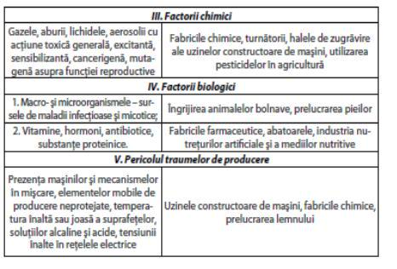

Slide 14
TEMPERATURA AERULUI
Importanţa din punct de vedere medical
Infuenţează schimburile de căldură dintre organism şi mediul său extern, în special influenţând mecanismele de termoliză (conducţie, convecţie, radiaţie, evaporare)
Exercită efecte nefavorabile atunci când coboară sub anumite limite considerate fiziologice, dar şi atunci când depăşeşte anumite limite superioare.
Influenţează poluarea aerului.
Influenţează ceilalţi factori fizici ai aerului (umiditatea, curenţii de aer, presiunea etc.).

Slide 15
Limite de toleranţă
Organismul uman este homeoterm, adică îşi menţine constantă temperatura la valori ale temperaturii aerului cuprinse între +-50°C, dar cu toleranţă şi la +-100°C, pentru scurt timp şi în condiţii de umiditate scăzută.

Slide 16
Valori optime
Nivelul termic de echilibru al termoreglării organismului este de 28°C pentru omul aproape dezbrăcat şi în repaus total, coboară la 20-22°C pentru omul îmbrăcat uşor şi care desfăşoară o activitate uşoară, iar pentru munca intensă atinge niveluri de 14-16°C

Slide 17
Caracteristica igienică a factorilor fizici ai mediului ocupaţional
Aerul zonei de muncă se caracterizează printr-o serie de procese şi fenomene fizice, numite “factori fizici” care influenţează direct sau indirect asupra organismului.

Slide 18
Microclimatul
este unul din factorii fizici ai mediului de producţie în industrie, agricultură şi alte ramuri ale economiei naţionale ce exercită o influenţă multilaterală asupra stării funcţionale a organismului, capacităţii de muncă şi sănătăţii muncitorilor.
El este constituit dintr-un complex de factori fizici - temperatură, umiditate, radiaţie termică, viteza curenţilor de aer.

Slide 19
Starea microclimatului zonei de lucru este influenţată de condiţiile climaterice, caracterul procesului tehnologic, particularităţile constructive şi de ventilare ale incăperilor industriale etc.
Influenţa factorilor microclimei asupra organismului este determinată de necesitatea lui de a-şi menţine temperatura internă la un nivel constant, independent de cea externă.
Atunci cand cantitatea de căldură formată în organism este egală cu cea eliminată, are loc un echilibru termic ori homeostază termică a organismului.

Slide 20
Pentru a menţine constanta temperaturii interne organismul are nevoie de anumite condiţii microclimaterice. Conform recomandărilor igienice, aceste condiţii variază în funcţie de caracterul muncii şi constituie:
temperatura aerului 17-23 C,
umiditatea relativă – 40-60%,
viteza de mişcare a aerului – 0,2-0,5 m/s.

Slide 21
Microclimatul nefavorabil de producere poate fi cauza unor dereglări funcţionale ale diferitelor sisteme:
cardiovascular,
nervos central,
respirator,
digestiv,
metabolismului hidrosalin,
proteic,
glucidic etc.
Acţiunea repetată a radiaţiei termice poate slăbi reactivitatea imunologică a organismului.

Slide 22
Acţiunea temperaturii crescute asupra organismului
În funcţie de valorile temperaturii aerului, de timpul de expunere, de acţiunea celorlalţi factori fizici ai aerului dar şi de adaptabilitatea organismului, expunerea la temperatură crescută poate să determine modificări funcţionale şi morfologice la nivelul organismului cu apariţia unor tulburări care să varieze de la disconfort până la o anumită patologie.

Slide 23
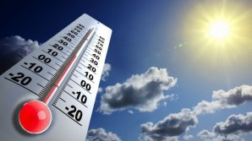
În primă fază, fenomenele fiziologice de adaptare la căldură sunt reprezentate prin vasodilataţie periferică şi transpiraţie.

Slide 24
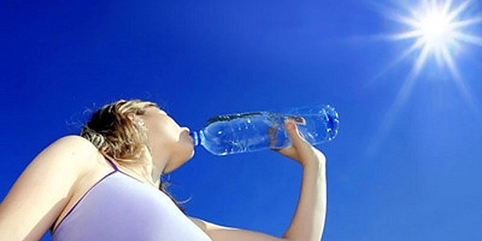
Deshidratarea şi pierderea de electroliţi
pot avea un impact important asupra diferitelor aparate şi sisteme ale organismului.
O reducere cu 8% a cantităţii de apă face să crească frecvenţa cardiacă cu 40 bătăi pe minut şi temperatura centrală cu 20°C, iar la o reducere cu 18-20% apare moartea.

Slide 25
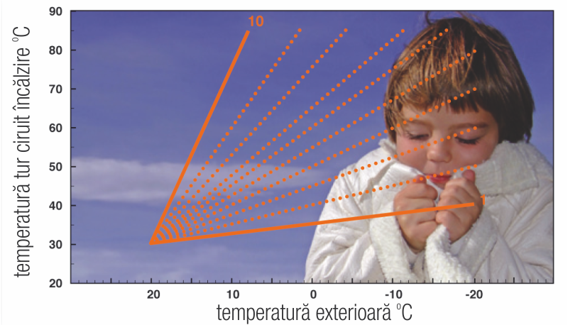
Acţiunea temperaturii scăzute asupra organismului
În primă fază, fenomenele fiziologice de adaptare la frig sunt reprezentate prin vasoconstricţie periferică şi contracţii musculare (apariţia tremurăturilor).

Slide 26
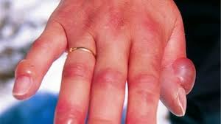
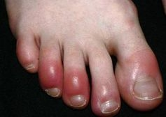
Degerăturile
se datorează hipotermiei la nivelul extremităţilor cu formare de cristale de gheaţă în țesuturi şi apariţia inflamaţiei şi a leziunilor de tip eritem, edem, ulcer şi necroză. Pot exista leziuni tisulare la 15°C, datorită ischemiei şi trombozei şi la -30°C, datorită îngheţării tisulare. Dacă acţiunea locală a frigului este de scurtă durată, tulburările circulatorii revin la normal prin masajul degetelor şi prin încălzire.

Slide 27
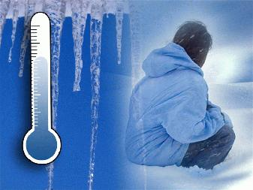
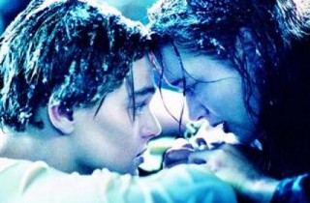
Hipotermia
este scăderea temperaturii corpului sub 35°C. Hipotermia severă se manifestă prin stare de slăbiciune, somnolenţă, reflexe diminuate, inconştienţă urmate de stop cardiac. O situaţie particulară este hipotermia prin imersie în apă rece, când temperatura centrală şi cea periferică scad rapid, decesul survenind prin stop cardiac sau fibrilaţie ventriculară.

Slide 28
Afecţiuni favorizate de frig
Afecţiuni ale aparatului respirator:
rinite, faringite, amigdalite, laringite, bronşite, pneumonii, bronhio-pneumonii, astm bronșic.
Afecţiuni ale aparatului cardiovascular
(acţiune nefavorabilă la bolnavii cu afecţiuni coronariene, hipertensiune arterială).
Afecţiuni ale aparatului locomotor
(afecţiuni reumatismale).

Slide 29
Afecţiuni digestive
(apariţia recidivelor ulcerului gastro-duodenal).
Afecţiuni ale sistemului nervos
periferic (recidive ale nevralgiilor, nevritelor, parezelor, paraliziilor, localizate mai ales la nivelul nervului facial şi trigemen).
Afecţiuni ale aparatului reno-urinar
(cistite, pielonefrite etc)

Slide 30
UMIDITATEA AERULUI
Importanţa medicală a umidităţii aerului
Influenţează termoreglarea (pierderile de căldură prin convecţie şi evaporare)
Influenţează poluarea aerului
Influenţează fenomenele meteoro-climatice

Slide 31
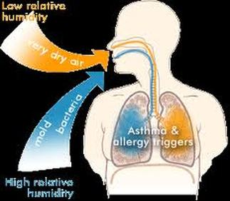
Valori optime
Se recomandă ca umiditatea relativă să fie de maximum 60% vara şi minimum 35% iarna. Pentru ca termoreglarea să se desfăşoare în condiţii optime şi să fie menţinut confortul termic al organismului, trebuie ca umiditatea relativă să fie cu atât mai mică, cu cât temperatura aerului este mai crescută.

Slide 32
Influenţa variaţiilor umidităţii aerului asupra organismului
Umiditatea relativă sub 10-15% produce uscarea mucoaselor, cu fisuri şi sângerări, senzaţie de sete.
Umiditatea relativă sub 30% determină uscarea mucoasei respiratorii, care va reprezenta un teren favorabil multiplicării germenilor patogeni.
Umiditatea relativă mai mare de 70-80% influenţează nefavorabil termoreglarea prin evaporarea transpiraţiei (dacă temperatura aerului este crescută) sau creşte pierderile de căldură ale organismului (dacă temperatura aerului este scăzută).

Slide 33
Afecţiuni favorizate de variaţiile umidităţii relative
Inflamaţia catarală a mucoasei căilor respiratorii datorită acţiunii unor virusuri.
Gripa (se pare că virusul gripal este distrus de umiditatea aerului crescută).
Scarlatina (streptococul rezistă puţin timp la umiditatea aerului crescută).
Bronşita acută şi agravarea simptomatologiei bronşitei cronice (în perioade cu umiditatea aerului crescută, asociate cu temperatura aerului scăzută).

Slide 34
Afecţiuni favorizate de variaţiile umidităţii relative
Astmul bronșic (reducerea frecvenţei crizelor în condiţii de umiditatea crescută).
Reumatismul (nu s-a putut stabili o legătură directă între umiditatea aerului şi frecvenţa şi intensitatea durerilor reumatismale).
Tuberculoza (în anotimpul rece cu temperatura aerului scăzută, umiditatea crescută şi ceaţă, creşte frecvenţa hemoptiziilor).
În general, creşterea umidităţii aerului favorizează înmulţirea bacteriilor Gram negativ, iar scăderea ei - înmulţirea bacteriilor Gram pozitiv.

Slide 35
CURENŢII DE AER
Influenţa curenţilor de aer asupra sănătăţii
Intensifică termoliza prin evaporare şi convecţie, cu condiţia ca temperatura aerului să fie mai mică de 370C. Vânturile puternice, reci şi umede determină răcirea rapidă a organismului
Stimulează receptorii cutanaţi, dacă curenţii de aer sunt perceptibili. La viteze mici şi moderate efectul este stimulant, reconfortant,
Favorizează modificările electrice ale aerului, prin creşterea ionizării
Diluează substanţele poluante existente în aer.
Influenţează nefavorabil afecţiunile cardiovasculare şi hipertiroidismul.

Slide 36
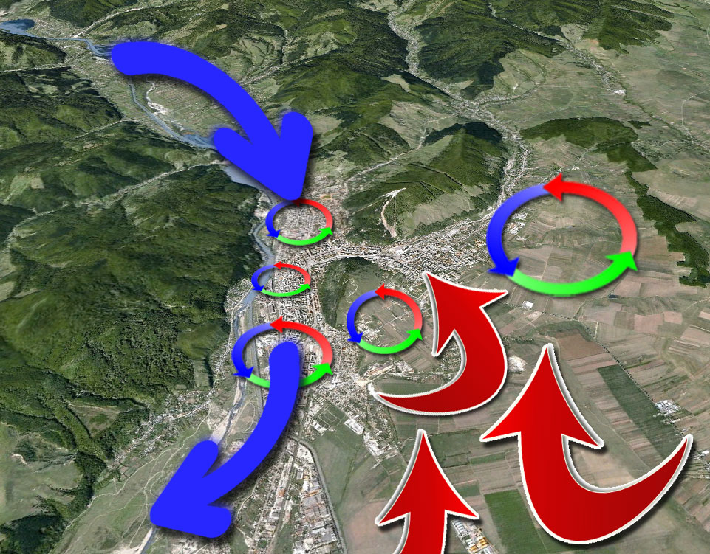
Valori optime în încăpere
În încăpere, curenţii de aer nu trebuie să fie absenţi, dar nici să creeze disconfort.
Astfel, valorile optime se situează între 0,1 – 0,5m/s.

Slide 37
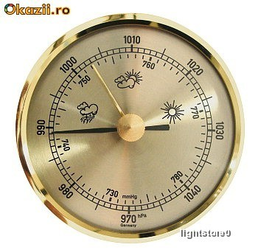
PRESIUNEA ATMOSFERICĂ
Presiunea este forţa de apăsare pe care o exercită aerul atmosferic asupra unităţii de suprafaţă. La nivelul mării, la latitudinea de 45 grade şi la temperatura de 00C, înălţimea coloanei de mercur este de 760 mm (presiune atmosferică normală).
Exprimarea se face fie în milimetri coloană de mercur, fie în milibari (750 mmHg=1000 mb).

Slide 38
Pe glob există regiuni cu presiune atmosferică ridicată (mase de aer rece), numite maxime barometrice, anticicloni, situate la poli şi regiuni cu presiune scăzută (mase de aer cald), numite minime barometrice, cicloni, situate la ecuator.
Masele de aer reprezintă întinderi mari de aer cu temperatură şi umiditate relativ constante pe orizontală.
Zonele de separaţie dintre mase se numesc fronturi atmosferice (calde, reci, mixte), la nivelul lor producându-se schimbările de vreme.

Slide 39
Variaţiile presiunii atmosferice. Efecte asupra organismului
Variaţiile presiunii atmosferice determină variaţii ale presiunii parţiale ale gazelor componente ale aerului (oxigen, azot). Presiunea crescută influenţează persoanele care lucrează ca mineri sau scafandrii, iar o presiune atmosferică scăzută pune probleme de adaptare la altitudine.
Organismul este adaptat fiziologic la variaţiile mici de presiune. Variaţiile mai mari, cu amplitudine de 20-40 mmHg apărute la intervale scurte de timp, nu produc dezechilibre fiziologice la persoanele sănătoase

Slide 40
ELECTRICITATEA ATMOSFERICĂ
Formele de manifestare ale electricităţii atmosferice sunt aeroionizarea, câmpul electric terestru, fenomenele electrice de furtună (orajoase) şi câmpul magnetic terestru.
Aeroionizarea
Reprezintă prezenţa în aer a particulelor încărcate electric (ioni).
Factorii ionizanţi ai aerului
Telurici (substanţele radioactive din sol, aer, apă, materialele de construcţii; pulverizarea sau evaporarea apei; câmpul electric terestru; descărcările electrice; furtunile, combustiile naturale sau artificiale; fotosinteza plantelor; frecarea frunzelor arborilor, a acelor de pin).
Cosmici (radiaţiile corpusculare solare; radiaţiile electromagnetice, infraroşii, ultraviolete, X, gamma).

Slide 41
Câmpul electric terestru
Este reprezentat de diferenţa de potenţial electric existentă între suprafaţa solului (încărcată electric negativ) şi aerul atmosferic din apropierea solului (încărcat electric pozitiv). Această diferenţă de potenţial creşte proporţional cu altitudinea.
Efectele asupra sănătăţii: nu sunt bine precizate.
Se presupune că influenţează defavorabil sistemul nervos vegetativ. Creşterea bruscă a câmpului electric terestru pe timp de furtună, sau premergător furtunii produce alterarea stării generale a bolnavilor cardiaci şi a persoanelor meteoro-sensibile.
În încăperi nu există câmp electric şi de aceea pot apărea migrene, astenie, tulburări circulatorii, tulburări digestive etc.

Slide 42
Efectele asupra sănătăţii ale furtunilor magnetice
creşterea mortalităţii
creşterea incidenţei bolilor psihice (schizofrenie, psihoze maniaco-depresive)
perturbarea activităţii electrice a creierului cu declanşarea crizelor de epilepsie
creşterea agresivităţii umane (in aceste perioade apar mai frecvent războaie şi convulsii sociale, sinucideri)

Slide 43
Zgomotul industrial
prezintă o totalitate haotică de sunete cu intensitate şi frecvenţă diferită, ce apar in procesul de producere şi influenţează negativ asupra organismului uman.

Slide 44
Principalele surse de zgomot sunt:
procesele de tăiere ale metalului,
lemnului,
de nituire,
sfredelire,
şlefuire,
loviturile dintre piesele mecanismelor,
fricţiunea pieselor mobile,
mişcarea aerului in vartej etc.

Slide 45
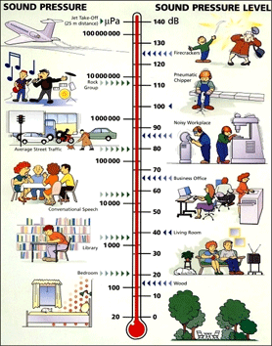
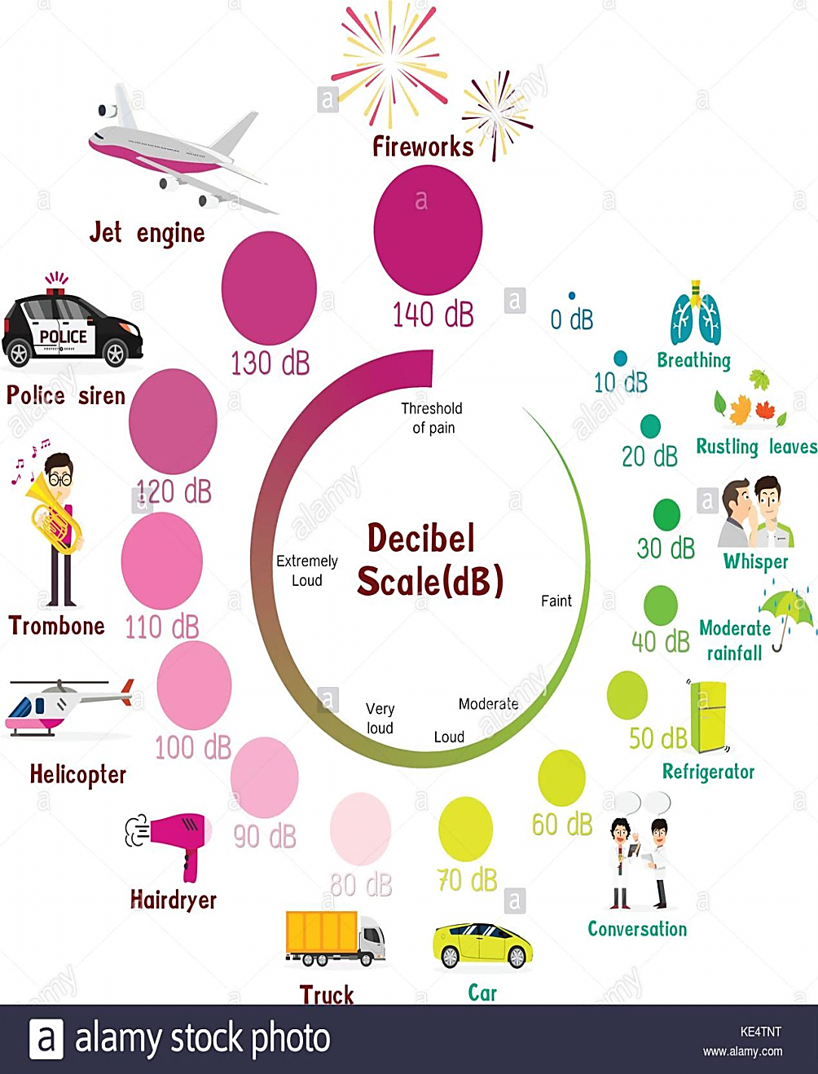

Slide 47
Răspandesc zgomot majoritatea maşinilor şi mecanismelor cu părţi mobile – cele de ţesut, de cusut, agricole etc. Nivelul actual de dezvoltare al tuturor ramurilor economiei naţionale a făcut să crească cu mult nivelul zgomotului industrial - unul din cei mai nocivi factori ai mediului ocupaţional. Zgomotul acţionand zi de zi, lent şi ireversibil, lezează organul auditiv şi duce la dezvoltarea surdităţii.

Slide 48
Zgomotul industrial de intensitate mare poate cauza dereglări funcţionale ale sistemului nervos, cardio-vascular, tractului digestiv. Toate aceste afecţiuni in ansamblu constituie "boala de zgomot".
Schimbările ce au loc in organism sub acţiunea zgomotului se impart in specifice (modificări in aparatul auditiv sub formă de hipoacuzie şi surzirea completă) şi nespecifice (modificări in diferite organe şi sisteme ale organismului). Acţiunea nocivă a zgomotului depinde de intensitatea, durata şi caracteristica spectrală a acestuia, de factorii industriali insoţitori şi de starea de sănătate a muncitorilor.

Slide 49
Vibraţia industrială
prezintă mişcarea oscilatorie a corpurilor solide in mediul elastic. Surse de vibraţii sunt instrumentele şi mecanismele care au la bază principiul vibraţiei: ciocanele de nituit, de ştemuire, pneumatic etc., imperfecţiunea mecanismelor de ştanţare, forjare, tăiere, mijloacelor de transport. Vibraţiile sunt un factor nociv întalnit în toate mediile de producere.

Slide 50
Ele exercită o influenţă negativă asupra diverselor funcţii ale organismului, iar in caz de acţiune indelungată şi intensă pot cauza chiar afecţiuni patologice şi boala de vibraţie.
Boala de vibraţie se caracterizează prin spasmul vaselor sangvine, in special al celor din falangele degetelor. De această boală suferă mai ales muncitorii-nituitori din construcţia de avioane, cei ce deservesc maşinile de polizat şi şlefuit, lucrează cu ciocanul pneumatic.
După principiul de transmitere la om, vibraţiile se impart in generale şi locale.

Slide 51
Vibraţia generală este vibraţia locului de muncă (scaunul, podeaua, utilajul tehnologic, mijloacele de transport etc.) şi se transmite prin suprafeţele de sprijin ale corpului care contactează cu podeaua sau scaunul.
Vibraţia locală după sursa de provenienţă se imparte in vibraţia care se transmite la maşinile manuale, instrumente, utilaj tehnologic şi de la piesele prelucrate, ţinute În mană.

Slide 52
Vibraţia generală este vibraţia locului de muncă (scaunul, podeaua, utilajul tehnologic, mijloacele de transport etc.) şi se transmite prin suprafeţele de sprijin ale corpului care contactează cu podeaua sau scaunul.

Slide 53
Pulberile ca noxă profesională
Praful industrial, în calitate de factor nefavorabil al mediului de producere, se întalneşte practic în toate ramurile industriale, inclusiv şi în agricultură.
Praful industrial prezintă particule de substanţe solide de dispersie fină, formate în procesul de producţie, care se găsesc un timp îndelungat în stare de suspensie în mediul aerian

Slide 54
Dintre procesele generatoare de praf putem menţiona
perforarea,
zdrobirea,
mărunţirea materiei prime şi a semifabricatelor,
în industria minieră, a porţelanului, materialelor de construcţie,
în agricultură, industria uşoară etc.;
amestecarea, finisarea, şlefuirea diverselor suprafeţe în industria constructoare de maşini ş.a.;
prelucrarea,
ciuruirea, ambalarea substanţelor pulverulente.

Slide 55
Acţiunea prafului asupra organismului depinde de compoziţia chimică şi proprietăţile sale fizice. Astfel, praful de plumb, beriliu, vanadiu şi alte substanţe chimice posedă o acţiune toxică accentuată şi la pătrunderea in organism provoacă intoxicaţii grave. Pulberile care nu posedă acţiuni toxice exprimate, pot genera diferite boli cronice, aşa ca pneumoconioze, bronşite, pneumonii ş.a.

Slide 56
Substanţele chimice
Sunt răspandite nu numai in industria chimică, dar şi in industria constructoare de maşini, metalurgică, de prelucrare a lemnului, uşoară, alimentară etc.
Substanţele chimice sunt folosite foarte frecvent în calitate de solvenţi, coloranţi, catalizatori, pentru protecţia plantelor, in zootehnie etc.
Ele sunt utilizate de asemenea la producerea ţesăturilor sintetice, maselor plastice, la conservare şi alte procese tehnologice.

Slide 57
Calea de pătrundere a substanţelor chimice în organism depinde in mare măsură de starea lor şi unele proprietăţi. Aceste substanţe se pot afla în aerul zonei de muncă sub formă de gaze, vapori, lichide, prafuri. Starea acestor substanţe chimice determină nu numai pătrunderea lor în organism dar şi concentraţia lor ulterioară in sange, periculozitatea, capacitatea de a pătrunde in organism prin piele. Mai frecvent pătrund în organism poluanţii chimici prin respiraţie, mai rar prin tractul gastrointestinal şi incă mai rar pe cale cutanată.

Slide 58
Substanţele toxice pătrunse in organism pe cale orală străbat mucoasele tractului gastrointestinal, din aerul inhalat trec prin alveole, din mediu prin tegumente şi se absorb mai mult sau mai puţin in sange, circulă prin diferite ţesuturi sau organe şi exercită o acţiune generală sau specifică asupra unora dintre ele.

Slide 59
O bună parte din substanţele toxice sunt eliminate din organism prin:
căile respiratorii,
tractul gastrointestinal,
rinichi,
piele.
Unele substanţe se acumulează în organism pătrunzand în cantităţi mici pe parcursul unui timp îndelungat, ceea ce contribuie la intoxicaţii cronice.

Slide 60
In funcţie de gradul de toxicitate şi de cantitatea substanţei pătrunse in organism pot apărea intoxicaţii acute sau cronice. Intoxicaţiile acute, de regulă, apar in cazul pătrunderii in organism a unei cantităţi relativ mare de toxice sau a unei substanţe foarte toxice. Simptomele de intoxicaţie acută apar în primele ore după pătrunderea substanţei în organism.

Slide 61
Manifestarea clinică depinde de substanţa pătrunsă în organism şi se poate exprima prin
afectarea căilor respiratorii (strănut, tuse, mai rar edem pulmonar),
aparatului gastro-intestinal (greţuri, vomă, dureri abdominale, diaree),
iritarea pielii (inroşirea, hiperemia, senzaţii de durere),
dereglări ale sistemului nervos (cefalee, somnolenţă, excitabilitate sporită).

Slide 62
Mai frecvent insă se întalnesc intoxicaţiile cronice cu simptome generale, cum ar fi slăbiciune, scăderea capacităţii de muncă, insomnie, sporirea morbidităţii generale. Acţiunea îndelungată a cantităţilor mici de substanţe toxice reduce rezistenţa organismului.
Cu timpul apar şi simptomele specifice, de exemplu, modificările în sange sub influenţa benzenului, toluenului, xilenului. La început sporeşte numărul de leucocite, eritrocite şi se reduce numărul de limfocite.

Slide 63
Factorii biologici şi caracteristica lor igienică
Muncitorii din diferite profesii in activitatea lor vin in contact cu plantele, micro- şi macroorganismele. De exemplu, angajaţii din sectorul zootehnic contactează cu animalele, cu microorganismele, cu nutreţul. Căile de acces a agenţilor biologici în organism sunt mai multe

Slide 64
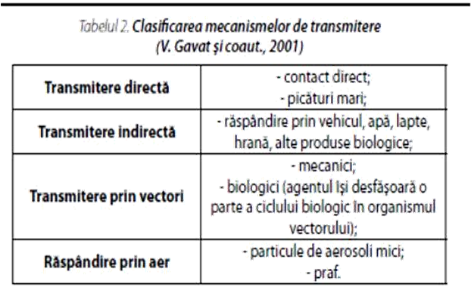

Slide 65
Factorii biologici contribuie la apariţia infecţiilor umane provocate de bacterii, virusuri, rickettsia, fungi, protozoare, helminţi. Maladiile transmise de la animale la om se numesc zooantroponoze, adică caracteristice şi pentru animale şi pentru oameni.
Exemplu: bruceloza, antraxul, ornitoza ş.a. Factorii biologici contribuie la apariţia stărilor şi bolilor alergice, cum ar fi astmul bronşic, bronşitele alergice, rinitele alergice, dermatitele etc

Slide 66
Aceste urmări apar foarte frecvent în urma contactului profesional cu antibioticele, cu părul, lana, pieilea de animale, precum şi cu unele plante.
Astfel de factori biologici profesionali sunt răspandiţi în industria de antibiotice, de prelucrare a lanii, pieilor, la fabricile de confecţii, pielării, fabricile de depănare şi ţesut, in sectorul zootehnic, în agricultură.

Slide 67
Principiile de elaborare a măsurilor de asanare a mediului de muncă
Reieşind din particularităţile specifice de oboseală şi de condiţii de muncă, pentru asanarea condiţiilor de muncă se utilizează un sistem de măsuri. Elaborarea acestor măsuri se efectuează de către igienişti, fiziologi ai muncii, psihologi, ingineri etc.
Pentru prevenirea impactului negativ al condiţiilor de muncă asupra organismului muncitorilor, sistemul de măsuri elaborat include:
măsuri legislative;
măsuri organizatorice şi de planificare;
măsuri tehnologice;
măsuri tehnico-sanitare;
măsuri administrative;
măsuri medicale.

Slide 68
